Slide 1
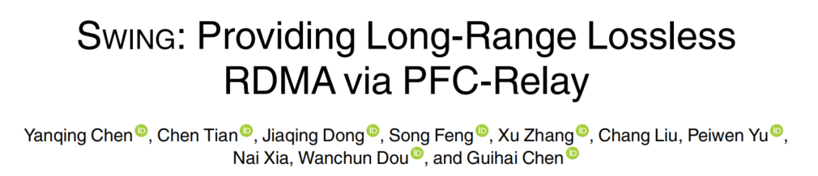
非常不错的一篇文章，推荐！
贡献：
在RoCE v2基础上进行改进，使其能够实现数据中心间的数据传输。
流程：
RoCE v2在进行DC间数据传输时，PFC控制信号未及时传递。
交换机需要增加缓存队列来接受飞行数据包，链路吞吐量下降。
通过添加PFC中继，快速响应PFC，同时协助交换机缓存飞行包。

Slide 2
数据中心互联的可行性及要求
可行性
Amazon，Microsoft，Google，facebook等数据运营商提供的服务部署在多个区域性互联的小数据中心之间。这些数据中心之间用专用光缆直连，与WAN不同。使得服务有能力通过数据中心互联（DCI，datacenter interconnection）实现RDMA连接。
要求
与现存的RDMA兼容
保证数据中心内网络不变
完全利用长距链路，提供高效的高层应用
使用尽可能少的交换机缓存避免长队列等待
无损RDMA：
普通RoCE v2，使用PFC来进行拥塞控制，对PFC消息的及时反馈有要求。
对于DC间数据传输的两种应用场景
有损RDMA：
使用IRN网卡，但需要多个寄存器作为bitmap来追踪每个数据包的状态，但是bitmap大小是固定的，而且需要消耗空间来维护bitmap。

Slide 3
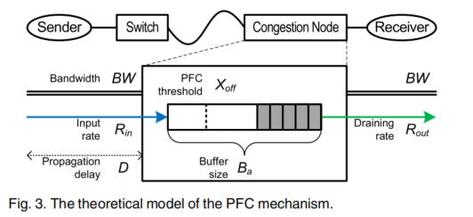

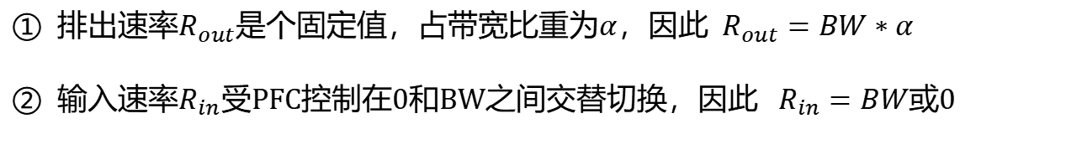

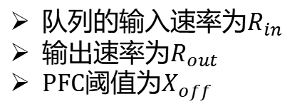
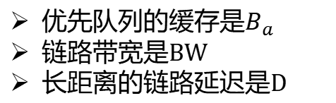
场景一：无损的RDMA
跨数据中心有DC间流量和DC内流量，两者互相竞争，长链路出现拥塞和背压，高层交换机没有足够的缓存，会造成丢包。
PFC要保证0丢包前提是交换机的剩余缓存至少需要1BDP来存储飞行包（inflight packet），但是发现1个BDP不能满足最大吞吐。（下面证明）
PFC需要更深的缓存
优先队列的缓存是$B_{a}$
链路带宽是BW
长距离的链路延迟是D
队列的输入速率为$R_{in}$
输出速率为$R_{out}$
PFC阈值为$X_{off}$
交换机队列长度超过$X_{off}$就暂停上游数据发送 ，交换机队列长度小于$X_{on}$就开启上游发送，简单起见$X_{off}$ = $X_{on}$
排出速率$R_{out}$是个固定值，占带宽比重为$α$，因此${ R}_{out}=BW∗α$
输入速率$R_{in}受$PFC控制在0和BW之间交替切换，因此 ${ R}_{in}=BW或0$
两个辅助结论
不能直接说交换机缓存队列长度>$X_{off}$就是${ R}_{in}$ = 0，因为长链路存在延迟，上游还没收到PFC Pause

Slide 4
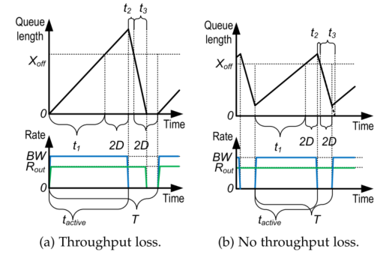


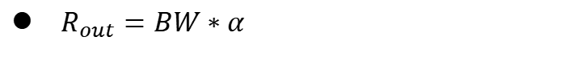

场景一：无损的RDMA
优先队列的缓存是$B_{a}$
链路带宽是BW
长距离的链路延迟是D
队列的输入速率为$R_{in}$
输出速率为$R_{out}$
PFC阈值为$X_{off}$
${ R}_{out}=BW∗α$
${ R}_{in}=BW或0$
两种情况：有吞吐量缺失（存在${ R}_{out}$=0）/ 没有吞吐量缺失
队列增长速率v
PFC pause
PFC resume
下游发出Pause信号
上游收到Pause信号
队列长度下降
交换机队列长度超过$X_{off}$就暂停上游数据发送 ，交换机队列长度小于$X_{on}$就开启上游发送，简单起见$X_{off}$ = $X_{on}$
($1−α$)BW
A
C
D
E
下游（收）
A
B
C
D
D
t
$$α∗BW$$
发送速率v
BW
上游（发）
t

Slide 5



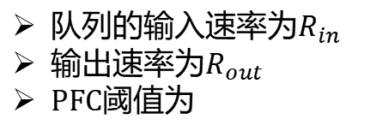


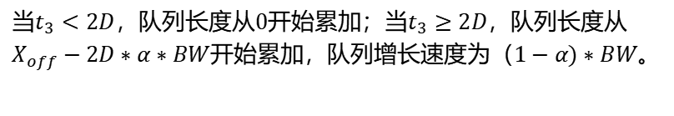
场景一：无损的RDMA
优先队列的缓存是$B_{a}$
链路带宽是BW
长距离的链路延迟是D
队列的输入速率为$R_{in}$
输出速率为$R_{out}$
PFC阈值为
${ R}_{out}=BW∗α$
${ R}_{in}=BW或0$
两种情况：有吞吐量缺失（存在${ R}_{out}$=0）/ 没有吞吐量缺失
(1) 清空PFC阈值队列的时间$t_{3}$
PFC pause
PFC resume
（2）队列长度增加到阈值时间$t_{1}$
交换机队列长度超过$X_{off}$就暂停上游数据发送 ，交换机队列长度小于$X_{on}$就开启上游发送，简单起见$X_{off}$ = $X_{on}$
A
C
D
E
当$t_{3}<2D$，队列长度从0开始累加；当$t_{3}≥2D$，队列长度从
$X_{off}−2D∗α∗BW$开始累加，队列增长速度为$（1−α)∗BW。$
$$\frac{X_{off}−(X_{off}−2D∗α∗BW) }{（1−α)∗BW}$$
(3) 队列长度降低到PFC阈值时间$t_{2}$
$$\frac{2D∗(1−α)∗BW}{α∗BW}$$

Slide 6
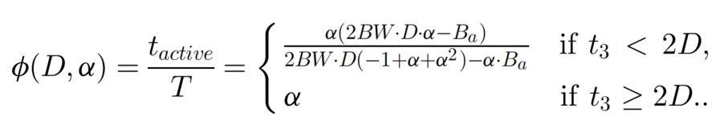
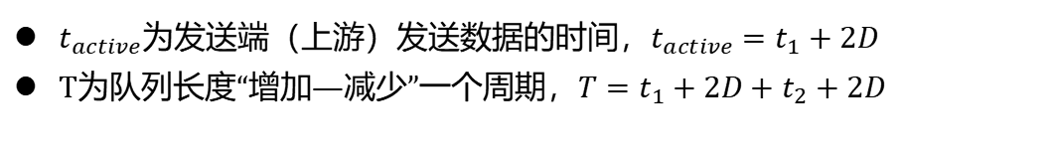

场景一：无损的RDMA
优先队列的缓存是$B_{a}$
链路带宽是BW
长距离的链路延迟是D
队列的输入速率为$R_{in}$
输出速率为$R_{out}$
PFC阈值为$X_{off}$
${ R}_{out}=BW∗α$
${ R}_{in}=BW或0$
两种情况：有吞吐量缺失（存在${ R}_{out}$=0）/ 没有吞吐量缺失
$t_{active}$为发送端（上游）发送数据的时间，$t_{active}=t_{1}+2D$
T为队列长度“增加—减少”一个周期，$T=t_{1}+2D+t_{2}+2D$
交换机队列长度超过$X_{off}$就暂停上游数据发送 ，交换机队列长度小于$X_{on}$就开启上游发送，简单起见$X_{off}$ = $X_{on}$
为了最大吞吐量，设$X_{off}=B_{a}−2D∗BW$
此时长链路的利用率可写为
<$α$
需要$t_{3}≥2D$，可以算出$B_{a}≥4∗D∗BW = 2∗ BDP$

Slide 7
场景二：有损的RDMA
与PFC机制不同，当长距离流量和数据中心流量竞争时，IRN不会停止长距离链路上的数据传输，而是在拥塞节点直接丢包。
为了实现高性能，IRN需要一种难以拥塞的拓扑结构和固定大小的位图（bitmap）。
但这在跨DC很难实现：
DC间带宽贵而且比DC内带宽小，如果一个DC给另一个DC发突增流量，连接DC的外部交换机会拥塞并丢包。除此以外，到达远端DC的流量将与该DC产生流量竞争。
现在有两种流量，DC间流量和DC内流量，IRN的bitmap用来追踪飞行包（inflight packet）的状态，而且是有固定大小的。一般bitmap的最佳大小是网络的一个BDP，但是DC间链路和DC内链路的BDP的差异很大，很难满足所有类型的流量。
应用IRN需要更新DC中所有网卡。

Slide 8
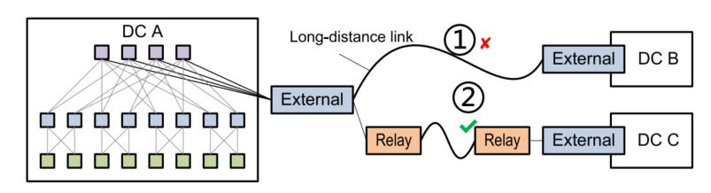
Swing的实现——PFC中继
Swing主要思想是在长距离链路两端分别加一个中继设备，如上图路线2所示。
接管长距离链路上的PFC机制，因此也叫PFC中继。
中继设备作用
例子：下游交换机（收）可以不用等上游（发）响应，一旦出现PFC PAUSE，中继器立刻停止对下游的数据发送，同时向上游传递PFC PAUSE信息。
② 缓存飞行包来释放外部交换机缓存的使用，这样外部交换机不需要大容量的缓冲区，也无需预留闲置缓冲区来应对未来数据中心的链路。

Slide 9
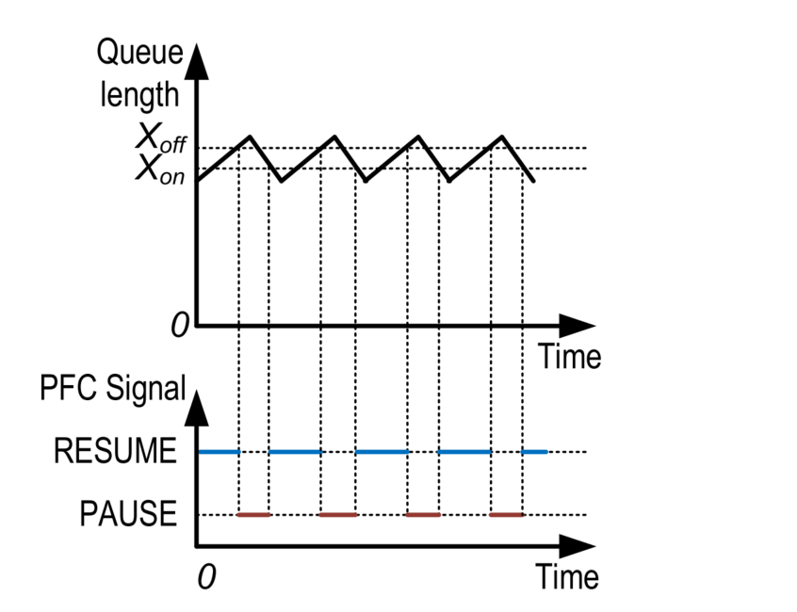




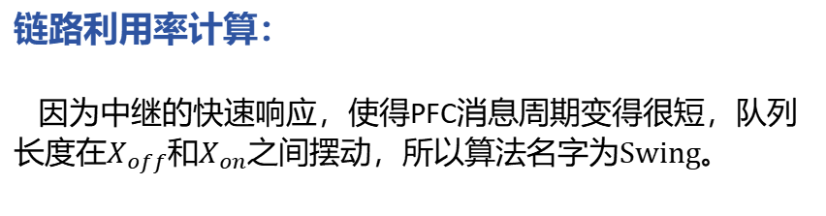
Swing的实现——PFC中继
链路利用率计算：
因为中继的快速响应，使得PFC消息周期变得很短，队列长度在$X_{off}$和$X_{on}$之间摆动，所以算法名字为Swing。
B
C
D
A
t1
t2
T
$$t_{1}=\frac{X_{off}−X_{on}}{(1−α)∗BW}$$
①
$$t_{2}=\frac{X_{off}−X_{on}}{α∗BW}$$
②
$$T=t_{1}+t_{2}$$
③
PFC中继响应时间忽略不计
链路利用率$φ(D,α)=\frac{t_{1}}{T}=α$
上图中B点调用PFC pause暂停上游数据发送，D点调用PFC resume恢复上游数据发送。
链路吞吐量只与交换机排出速度$α$有关，与时延$D$无关。

Slide 10
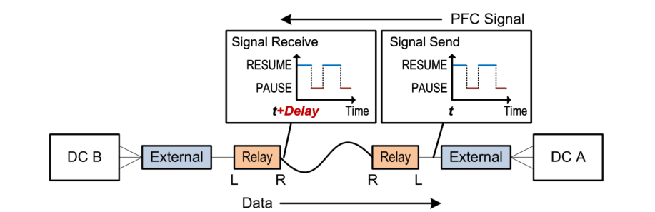


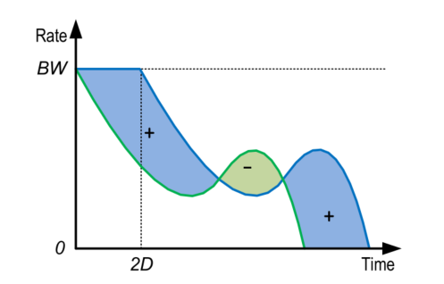



Swing的实现——PFC中继
PFC中继缓存的大小：
PFC中继的输入速率和输出速率是时间差2D的相同曲线。
② PFC中继所需要的缓存大小
$$\overline{R_{out}}(t)$$
$$\overline{R_{out}}(t−D)$$
经过D时间的传输到达左侧交换机
$$\overline{R_{in}}(t)=\overline{R_{out}}(t−2D)$$
PFC中继缓存的大小为2D*BW，即1个BDP,是原来方案普通交换机的一半。

